Slide 1
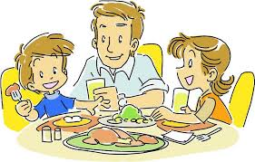
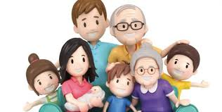
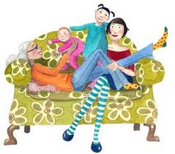
capÍTULO 3 “LA FAMILIA”

Slide 2
La familia
Vamos a ver el siguiente video y, después, a contestar varias preguntas relacionadas con él:
http://wlcmedia.csumb.edu/Spanish/Puntos_de_partida8/Videos/ch02_minidrama.mov

Slide 3
Preguntas del vídeo
¿Cuántas fotos hay en la habitación?
¿Quién llama por teléfono?
¿Con quién llega Paloma?
¿A qué hora llegan Paloma y su novio?
¿Cómo se llama el nuevo novio de Paloma?
¿De quién son las fotos?
¿Cómo es el tío Ernesto ahora?
¿Cuántos años tiene el primo Marcelo en la foto?
El papá de Paloma es el ______________________ de la mujer.
Paloma y José Miguel son ______________________.

Slide 4
El adjetivo y la concordancia con el nombre
El libro bonito El chico guapo Los libros bonitos Los chicos guapos
La silla pequeña La chica guapa Las sillas bonitas Las chicas guapas
El libro grande El chico inteligente Los libros grandes Los chicos inteligentes
La silla grande La chica inteligente Las sillas grandes Las chicas inteligentes
El chico trabajador La chica trabajadora Los chicos trabajadores Las chicas trabajadoras
El chico es inglés Los libros son grandes
La chica es francesa Las sillas son feas

Slide 5
El adjetivo y su colocación
Los adjetivos generalmente siguen a los nombres:
un chico INGLÉS una niña RUBIA
unos libros ROJOS el examen FÁCIL
Los adjetivos que expresan número o cantidad están delante del nombre:
tengo TRES libros tengo POCO dinero
BUENO, MALO, GRANDE pueden estar delante o detrás del nombre:
un BUEN hombre un hombre BUENO
un MAL hombre un hombre MALO
un GRAN hombre un hombre GRANDE
una GRAN mujer una mujer GRANDE
Tienen una forma corta BUEN, MAL (delante de nombre masculino), GRAN (delante de nombre masculino o femenino)
(ver página 68 del libro)

Slide 6
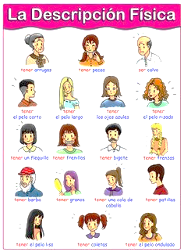
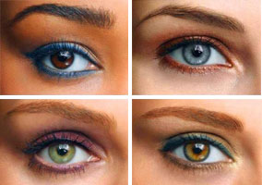
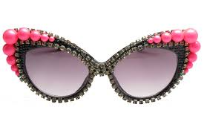
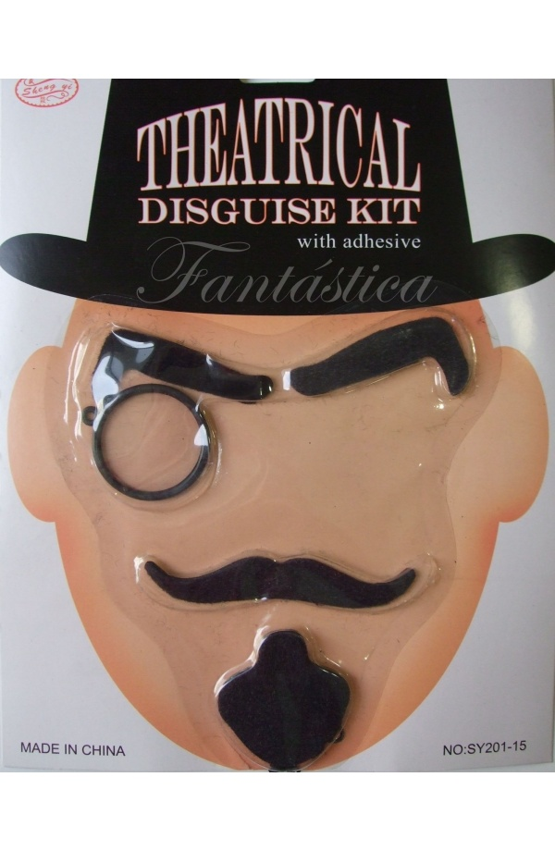


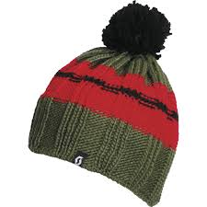
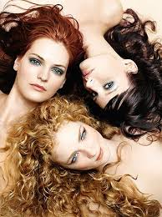
Descripciones: ¿Cómo es? Tiene…
TENER Tengo
Tienes
ojos negros ojos azules Tiene
Tenemos
Tenéis
Tienen
ojos verdes ojos marrones
sombrero
gafas
monóculo
gorra perilla
gorro
nariz
Es pelirroja Es morena
Tiene el pelo moreno
Tiene el pelo canoso
Tiene canas
Es rubia Es castaña
Tiene el pelo rubio Tiene el pelo castaño

Slide 7
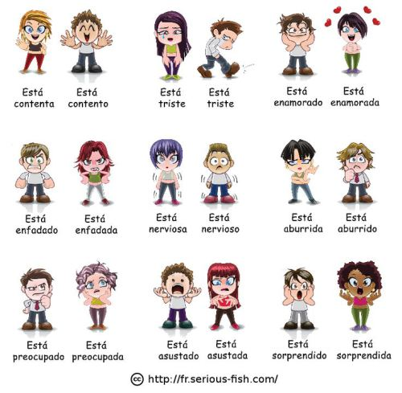
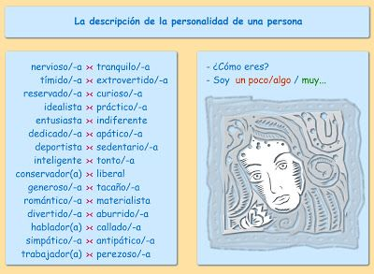
Descripciones
¿Cómo es? (personalidad) ¿Cómo está? (estado)

Slide 8
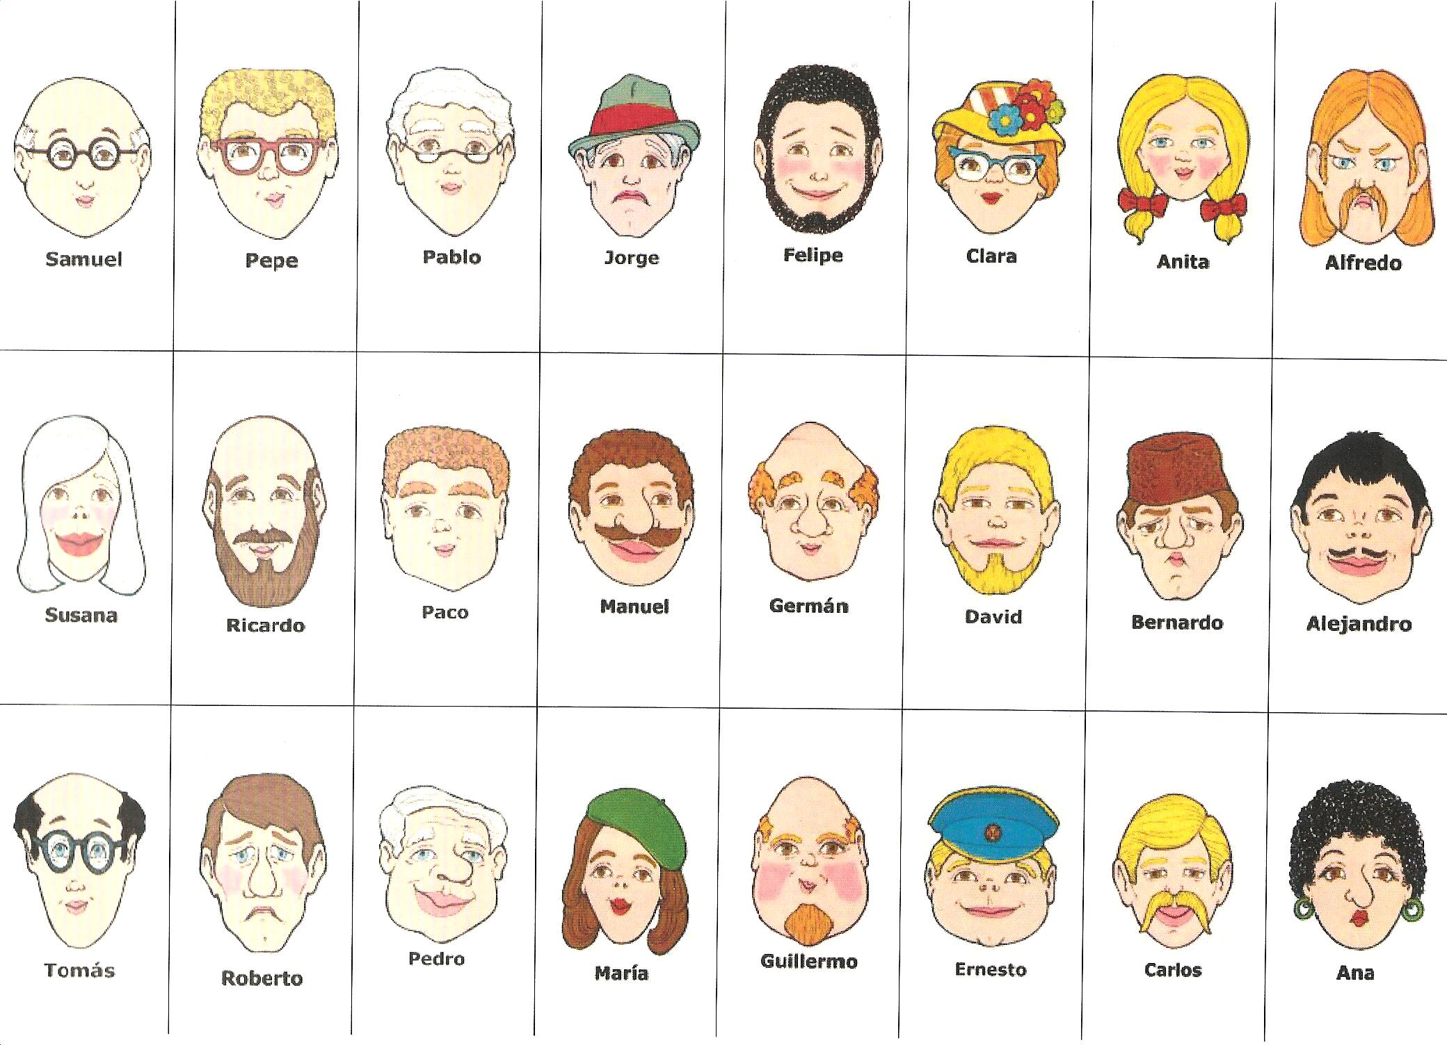
¿Quién es quién?

Slide 9
¿Cómo es tu familia?
En este video, se describe a las personas de una familia:
¿Cómo es tu familia?
http://www.youtube.com/watch?v=1iDlAd1L9FM
En parejas, vais a describir a vuestras familias.
Y tú, ¿cómo eres tú?
Soy guapo
http://www.youtube.com/watch?v=34FxtEyRgIw
¿Cómo eres?
http://www.youtube.com/watch?v=TxWugQUw2us
En parejas, describe a tu compañero cómo eres tú.

Slide 10
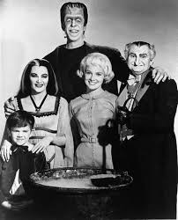
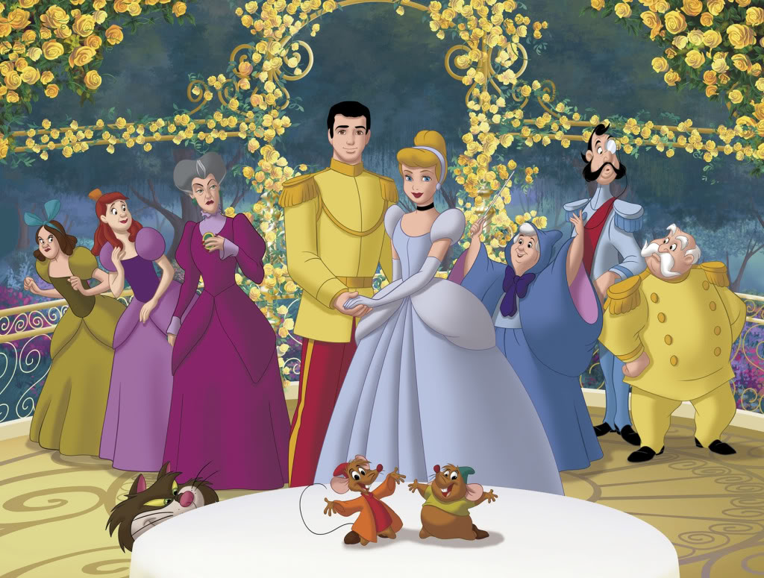
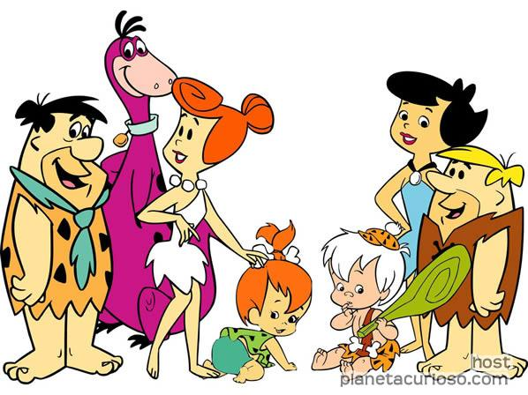
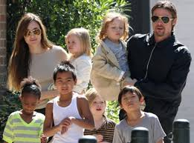
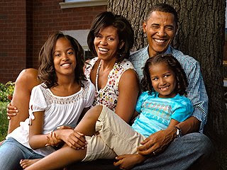
¿Cómo son estas familias?
En grupos de tres estudiantes, describid
a una de las siguientes familias. El resto
de estudiantes tendrán que adivinar a qué
familia estáis describiendo.

Slide 11
Las reglas de acentuación
ACENTO: es la mayor fuerza de voz que se deposita en una vocal de la palabra. TODAS LAS PALABRAS TIENEN ACENTO.
TILDE: es la representación ortográfica del acento. ALGUNAS PALABRAS NECESITAN TILDE, SEGÚN UNAS DETERMINADAS REGLAS.
Reglas para escribir la tilde
1. Palabras agudas = el acento está en la vocal de la primera sílaba por el final de la palabra: se escribe tilde CUANDO LA PALABRA TERMINA EN -N, -S O VOCAL:
le-ón ca-fés pa-pá / pero no en: te-ne-dor pa-red pa-pel
2. Palabras llanas = el acento está en la vocal de la segunda sílaba por el final de la palabra: se escribe tilde CUANDO LA PALABRA NO TERMINA EN -N, -S O VOCAL:
lá-piz ál-bum dó-lar / pero no en: di-ne-ro gra-cias o-ri-gen
3. Palabras esdrújulas = el acento está en la vocal de la tercera sílaba (o más) por el final de la palabra: se escribe tilde SIEMPRE:
bo-lí-gra-fo prés-ta-mo lám-pa-ra

Slide 12
Acentuación
Yo voy a leer las palabras subrayadas y vosotros vais a escribir la tilde en las palabras que la necesiten según las reglas de acentuación estudiadas:
La pizarra de la clase es negra.
Los estudiantes son muy timidos.
Los libros cuestan cincuenta dolares.
La silla es marron.
Esto es un lapiz.
Necesito una tiza blanca para escribir en la pizarra.
Las palabras de una sílaba no llevan nunca tilde a no ser que haya dos palabras con igual grafía:
te (pronoum) té (tea)
el (article) él (pronoum)
de (preposition) dé (verb)
mi (possessive adjective) mí (pronoum)

Slide 13
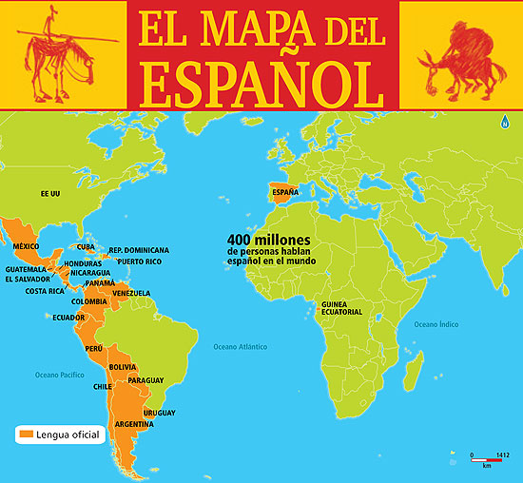
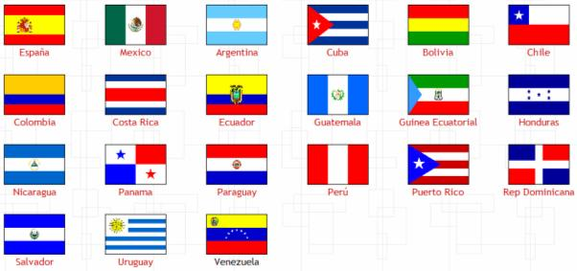

Slide 14

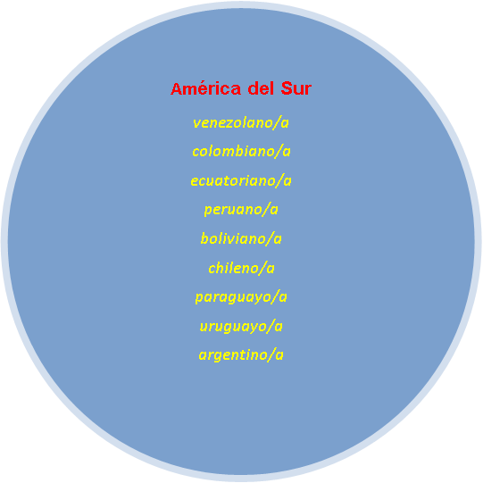
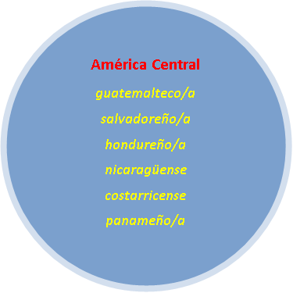

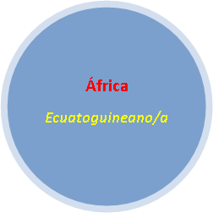
Las nacionalidades del mundo hispano
Europa
español/a

Slide 15
Los países de habla hispana
Vamos a escuhar la canción Muévete, muévete, del cantante panameño Rubén Blades:
http://www.youtube.com/watch?v=GFmHhV807BY
Al oírla, vamos a completar la letra de la canción con los nombres de los países de habla hispana.
¿Cuál es la nacionalidad que corresponde a cada país?
En la canción se menciona un país cuyo idioma oficial no es el español, ¿sabes cuál es?
En la canción no se mencionan dos países donde el español sí es idioma oficial, ¿sabes cuáles son?

Slide 16
Valores del verbo ser
Con el verbo ser, expresamos los siguientes significados:
1. Identificación: ¿Qué es esto? Es un libro. ¿Quién es ella? Ella es mi hermana
(profesión) Ella es profesora. Ella es una buena profesora.
2.Descripción
(características esenciales): Ellos son simpáticos. La nieve es blanca.
3. Origen: ¿De dónde sois vosotros? Somos de Argentina. / Somos argentinos.
4. Expresiones impersonales: Es importante estudiar todos los días.
5. Posesión: El libro es de Juan. / El libro es mío.
6. Destinatario: El cuaderno es para Marta.

Slide 17
Valores del verbo ser
En parejas, completad las siguientes oraciones con la forma apropiada del verbo ser e indicad cuál es su valor en cada una de ellas:
1. Los abuelos de Marta ________________________________ de Estados Unidos.
2. _________________ necesario participar en clase todos los días.
3. La computadora __________________________ de los hermanos de Juan.
4. Nosotros ________________________ profesores.
5. Yo _____________________ española.
6. ¿De quiénes _________________________ los libros?
7. La tarea ________________________ para los estudiantes.
8. Vosotros ________________________ de Costa Rica.
9. Tú _____________________ simpática y guapa.
10. __________________ obligatorio estudiar para aprobar.
11. Los regalos ___________________ para mis papás.
12. Tu hermano y tú ____________________ colombianos.
13. Yo _____________________ perezosa.
14. Mi padre _____________________ secretario.

Slide 18
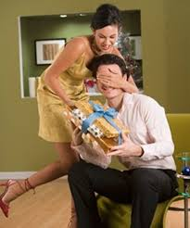
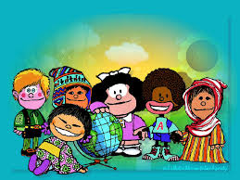
Valores del verbo ser
En grupos de tres estudiantes, escribid oraciones que sean ejemplo de todos los valores de ser que estén relacionadas con las siguientes imágenes:

Slide 19
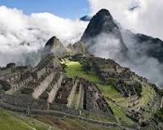
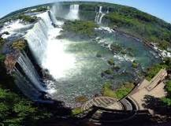
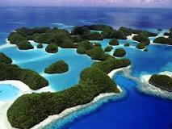
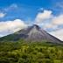
Nacionalidades
Indica el país en el que se encuentran las siguientes atracciones turísticas del mundo hispano siguiendo el modelo:
Machu Picchu está en Perú. Mi amiga Marta es peruana.
Las Cataratas de Iguazú están en ______________________. Mi nuera es ______________________.
Las Islas Galápagos están en ______________________. El novio de mi hermana es ______________________.
El volcán Arenal está en ______________________. Mis primas son ______________________.

Slide 20
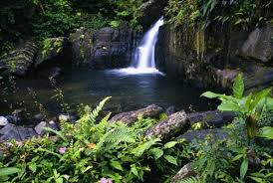
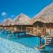



Nacionalidades
El Bosque Nacional del Yunque está en ______________________. Mi madrastra es ______________________.
Punta Cana está en ______________________. Mi suegro es ______________________.
El Lago Atitlán está en ______________________. Mis cuñadas son ______________________.
Las Islas Solentiname están en ______________________. Mi nieta es ______________________.
El Canal de Panamá está en ______________________. Mi yerno es ______________________.

Slide 21
¿Por qué? y ¿para qué?
Completa las siguientes oraciones de modo original:
1. Los estudiantes estudian en la biblioteca porque ____________________________________________________________.
para ______________________________________________________________.
2. Mis padres trabajan mucho porque ____________________________________________________________.
para ______________________________________________________________.
3. Es nesario hablar con los amigos porque ____________________________________________________________.
para ______________________________________________________________.
4. Mis hermanas compran ropa nueva porque ____________________________________________________________.
para ______________________________________________________________.
5. Tengo un gato porque ____________________________________________________________.
para ______________________________________________________________.

Slide 22
Los adjetivos y pronombres posesivos
Adjetivos pronombres
mi/s nuestro/a/os/as mío/a/os/as nuestro/a/os/as
tu/s vuestro/a/os/as tuyo/a/os/as vuestro/a/os/as
su/s su/s suyo/a/os/as suyo/a/os/as
Mi casa es grande. La mía es grande.
Vuestros amigos son españoles. Los vuestros son españoles.
Nuestras abuelas son muy guapas. Las nuestras son muy guapas.
¿De quién es el libro? Es mío. Es el mío.
¿Son vuestras amigas? No, son las suyas.
La concordancia se hace siempre con el nombre al que se refiere el posesivo, no con la persona o cosa que lo posee:
Los libros de nosotras – nuestros libros

Slide 23
Los adjetivos y pronombres posesivos
En grupos de tres estudiantes, escribid el adjetivo posesivo correspondiente a cada pronombre:
1. (tú) gafas: 12. (vosotros) coche:
2. (ella) falda: 13. (ellos) moto:
3. (Juan) cartera: 14. (nosotros) amigos:
4. (usted) pasaporte: 15. (vosotras) pueblo:
5. (tú) radio: 16. (ustedes) hijos:
6. (yo) mesa: 17. (nosotros) país:
7. (usted) hija: 18. (ellos) casa:
8. (ella) reloj: 19. (ellos) ordenadores:
9. (yo) amigos: 20. (nosotros) trabajo:
10. (él) padres: 21. (ustedes) casas:
11. (usted) vacaciones: 22. (vosotros) libro:
Ahora, sustituid los segmentos anteriores por los pronombres posesivos correspondientes.

Slide 24
Los adjetivos y pronombres posesivos
En parejas, completad las siguientes oraciones con el adjetivo posesivo correspondiente:
1. Ana tiene un examen a las 10. ________________examen es difícil.
2. A mi esposo y a mí, nos gusta ________________ casa.
3. ¿Tú bailas con ________________ padres?
4. Vosotros nadáis con ________________ amigos todos los veranos.
5. Yo invito a todos ________________ amigos a la fiesta.
6. Sra. Colón, ¿dónde están ________________ hijos?
7. Todos los padres aman a ________________ hijos.
8. Tú colocas ________________ libro de historia en la mesa.
9. ¿Ellos visitan a ________________ abuelos todos los fines de semana?
10. Mis hermanos y yo hablamos mucho con ________________ padres.
Ahora, sustituid los adjetivos posesivos y el sustantivo al que acompañan por el pronombre posesivo correspondiente.

Slide 25
Los adjetivos y pronombres posesivos
En parejas, completad las siguientes oraciones con los adjetivos y pronombres posesivos correspondientes a las personas dadas entre paréntesis:
Ej.: __________ (yo) casa es grande. __________ (tú) es pequeña
Mi casa es grande. La tuya es pequeña
1. __________ (tú) abuelos son ricos. __________ (yo) son pobres.
2. En __________ (ustedes) biblioteca hay muchos libros. En __________ (nosotros) hay pocos.
3. __________ (nosotros) médico es inteligente. __________ (vosotras) no es muy inteligente.
4. __________ (ella) prima es rubia. __________ (ellos) es morena.
5. __________ (yo) hermano es soltero. __________ (tú) está casado.
6. __________ (tú) coche es nuevo. __________ (ellas) es viejo.
7. Mis amigos visitan __________ (yo) país en agosto. Ellos visitan __________ (vosotros) en octubre.
8. __________ (vosotras) profesores son simpáticos. __________ (ella) son antipáticos.
9. __________ (ellos) mamá es muy trabajadora. __________ (yo) no es muy trabajadora.
10. __________ (tú) perro es bueno. __________ (nosotras) es malo.

Slide 26
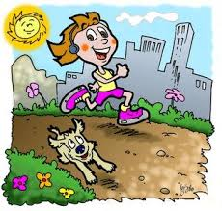
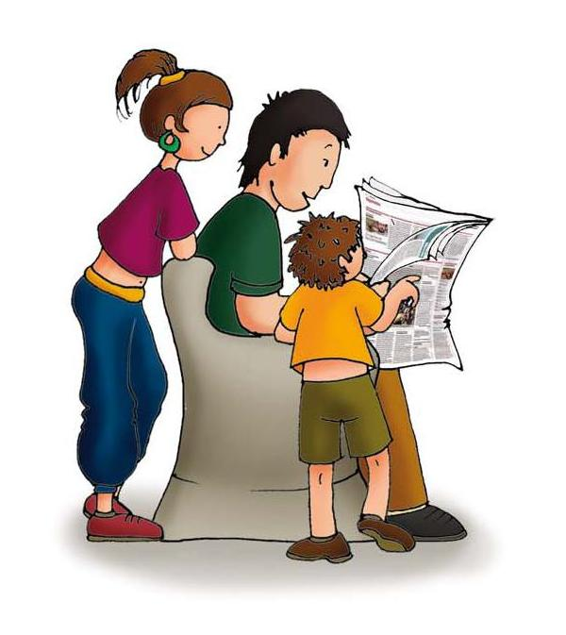
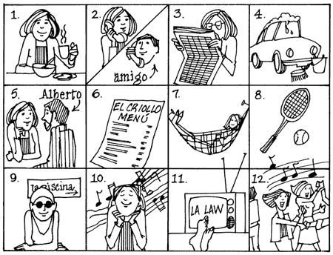
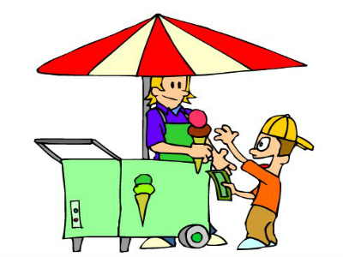
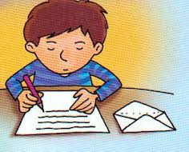
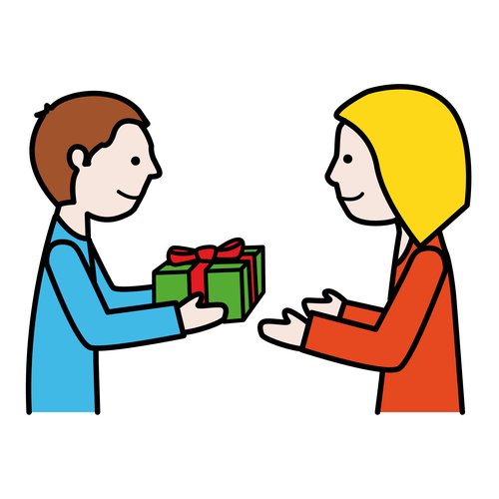
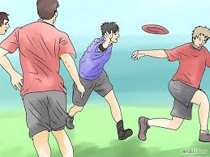
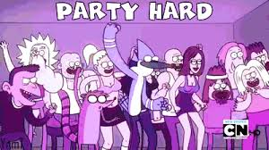
El presente de los verbos en –ar, –er e -ir
¿Qué hacéis tu familia, tus amigos y tú los fines de semana? En grupos de tres estudiantes, mirad los dibujos y escribid oraciones completas con el presente de indicativo que expresen actividades que hacéis (no repitáis ningún verbo). Explicad por qué o para qué hacéis estas actividades y su frecuencia:
¿Qué otras actividades hacéis?

Slide 27
El presente de los verbos en –ar, –er e -ir
En parejas, escribid preguntas con los siguientes verbos conjugados en presente y contestad las preguntas con oraciones completas. Usad diferentes sujetos y vocabulario diverso de capítulos 1, 2 y 3 en tus preguntas y oraciones así como explicación con “porque” y “para” y expresiones de frecuencia cuando se posible:
¿A qué hora____________________________________? Comer
¿Cuándo ______________________________________? Asistir
¿Cuántos ______________________________________? Leer
¿Dónde _______________________________________? Vivir
¿Qué _________________________________________? Escribir
¿Cuáles _______________________________________? Ser
¿_____________________________________________? Mirar
¿Cómo ________________________________________? Estar
¿Por qué ______________________________________? Abrir
¿Para qué _____________________________________? Aprender
¿Quién ________________________________________? Vender
¿Con quién ____________________________________? Bailar

